Slide 1
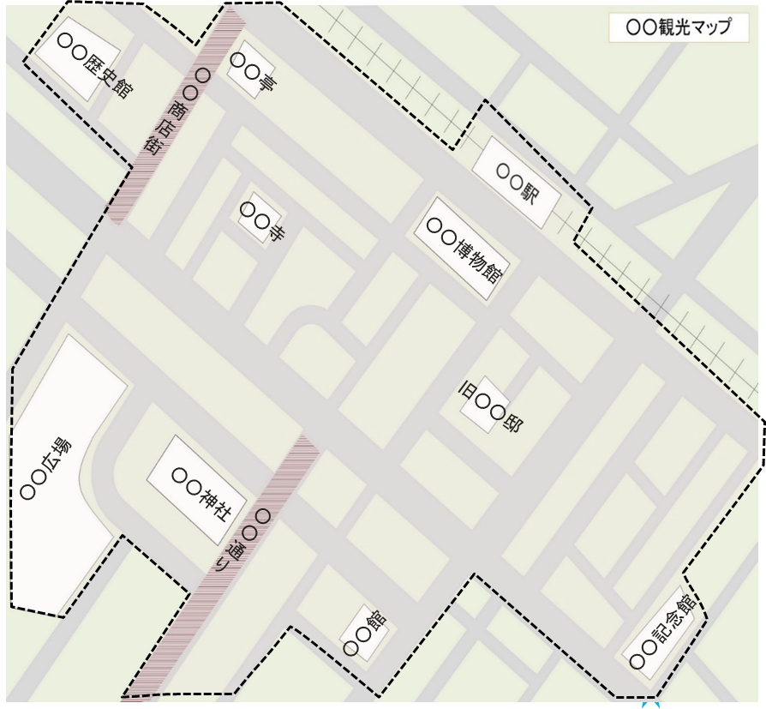
令和６年度地域における受入環境整備促進事業補助金（持続可能な観光の促進に向けた受入環境整備事業）
「○○市の持続可能な観光地域づくりに向けた□□整備計画」 計画策定者名 ○○県○○市
計画策定者 | ○○市 △△地域 |  | 補助対象経費見込み | 5,000（千円） | 区分 | 一般型
現状の課題と 事業の目的 | ○○旧市街エリアは、○○神社・旧○○邸等の歴史的文化財が複数あり、年間を通じて多くの観光客が訪れているエリアである。一方で、観光客の増加に伴い、エリア内におけるポイ捨ての増加、人気観光施設でのオーバーツリズム等の課題がでてきた。そこで、本事業でこれらの課題に対応する整備を行い、観光客と地域住民の双方が快適に過ごせる持続可能な観光地域づくりを行う。
成果目標 【目標年度：令和 ６年度】 | 評価 指標 | アウトプット：看板１枚、木製ゲート２個、混雑状況の可視化システムの導入 アウトカム：満足度調査●●の実施（20%向上を目標）
予算措置の状況 | 一般会計６月補正予算で計上
関連事業者との 連携状況 | ●●社、■■社、△△大学。○○市と●●社、および△△大学と協定を締結（●年●月）。
【計画概要】
マナー啓発のためのコンテンツ制作、 設備整備
事業者 | ○○市
整備 内容 | ○○広場に地域全体のポイ捨て禁止を啓発するための看板を整備する。
混雑平準化・解消のための混雑状況の 可視化に資するシステムの整備
事業者 | ○○市
整備 内容 | 混雑状況の可視化に資するシステムを開発し、旧○○邸の混雑状況を周知するためのHPを整備する。
景観に配慮した工作物の整備
事業者 | ○○神社
整備 内容 | ○○神社内の立ち入り禁止区域前に設置されているプラスチックのカラーコーンを木製のゲートに変更する。

